Slide 1
SZERVEZETI MAGATARTÁS
ORGANIZATIONAL BEHAVIOUR (OB) ELŐADÁS VÁZLAT
Dr. Ujhelyi Mária
Barizsné Dr. Hadházi Edit
Dr. Pierog Anita
Debreceni Egyetem Gazdaságtudományi Kar
Vezetés- és Szervezéstudományi Intézet
Debrecen

Slide 2
SZERVEZETI STRUKTÚRA
Meghatározza, hogy hogyan osztják meg, csoportosítják és koordinálják a feladatokat
Strukturális jellemzők:
  Specializáció
  Egységek kialakításának elve
  Utasítási lánc
  Ellenőrzöttek száma
  Centralizáció
  Decentralizáció
  Formalizáltság

Slide 3
Munkamegosztás, specializáció
Munkamegosztás
A szervezetben milyen mértékben vannak a tevékenységek különálló munkakörökre osztva
Problémát okozhat, ha túlzásba viszik

Slide 4
EGYSÉGEK KIALAKÍTÁSÁNAK ELVE
A munkakörök csoportosításának alapja
  Funkcionális
  Termék
  Földrajzi
  Folyamat
  Fogyasztó elvű

Slide 5

Funkcionális elvű munkamegosztás

Slide 6
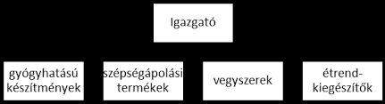
Termék elvű munkamegosztás

Slide 7
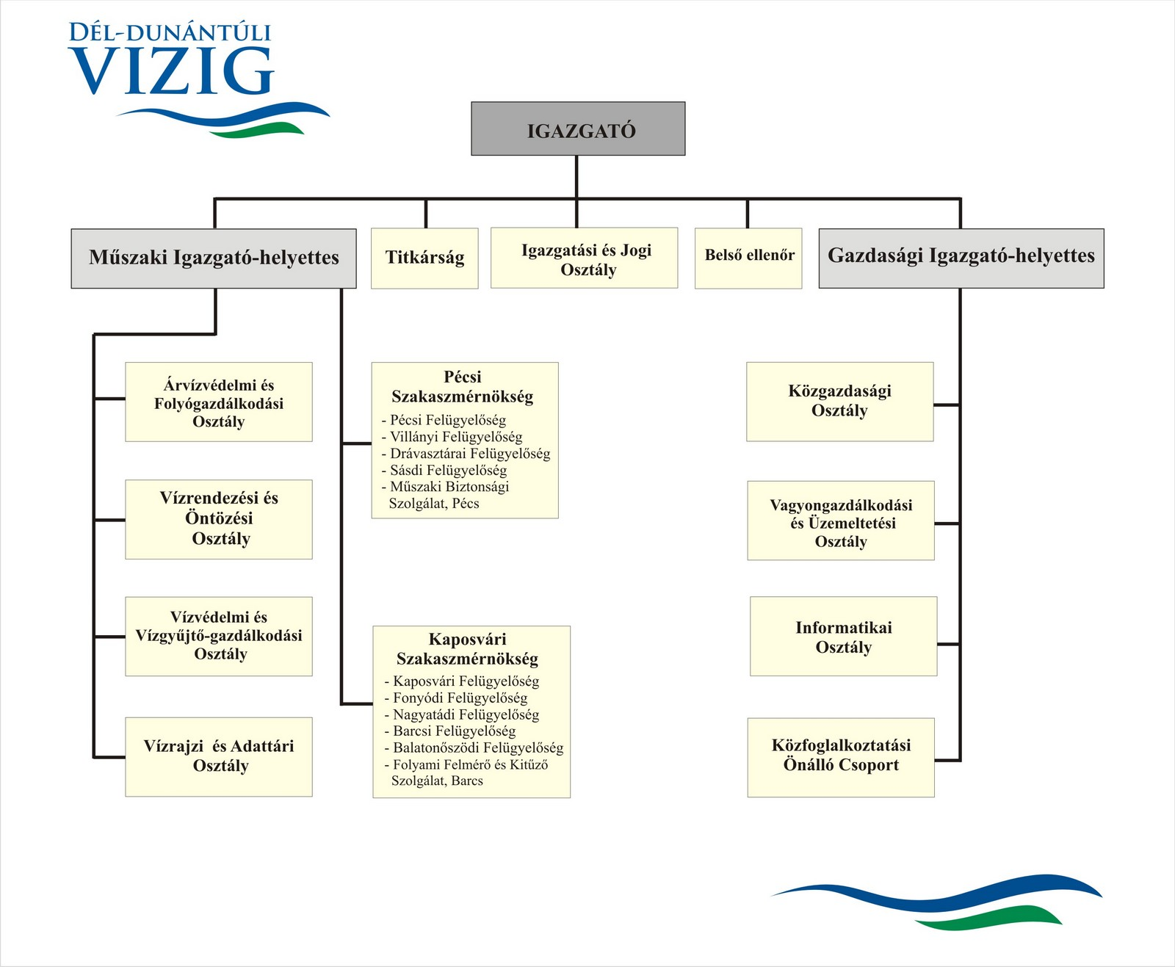

Földrajzi/Regionális elvű munkamegosztás

Slide 8
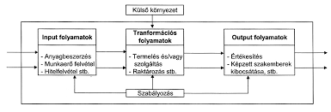
Folyamat elvű munkamegosztás

Slide 9

Fogyasztó elvű munkamegosztás

Slide 10
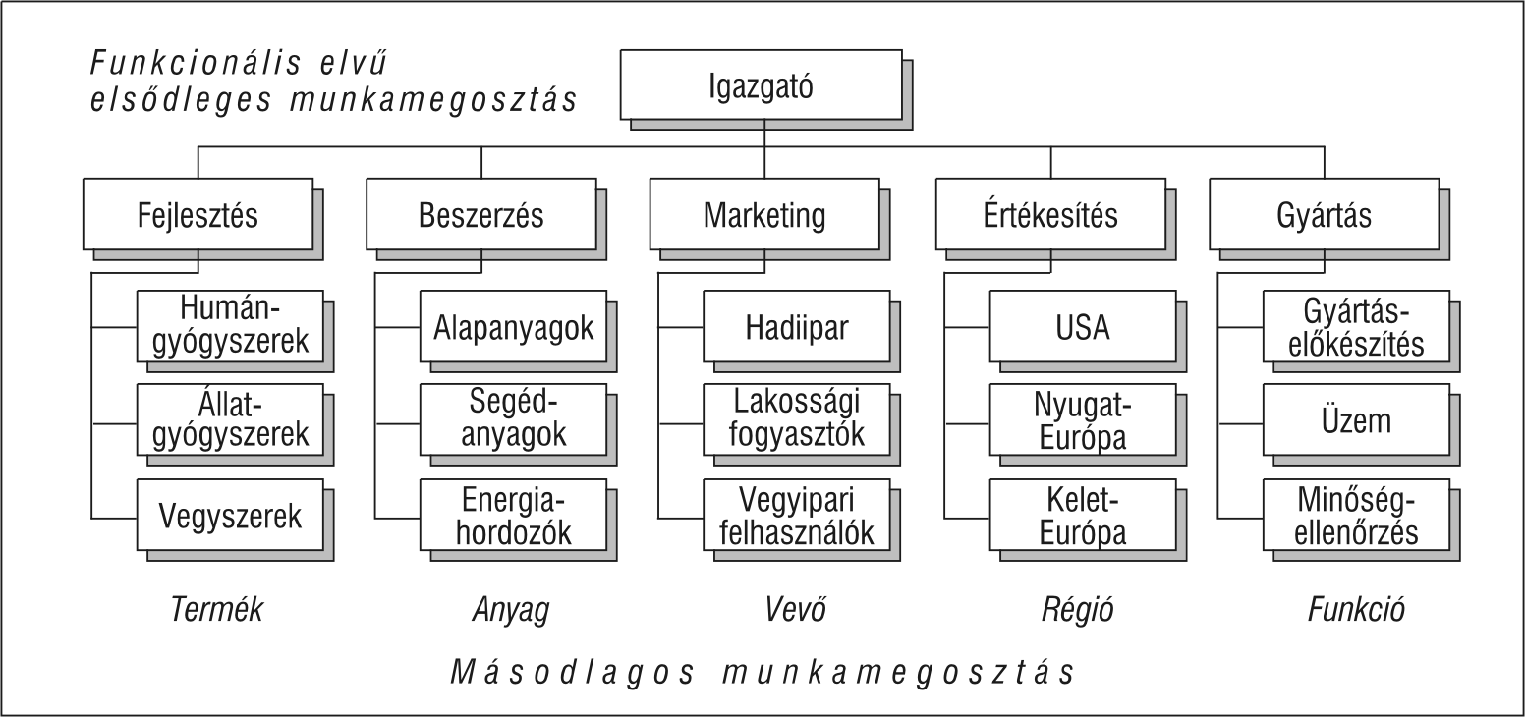

Slide 11
UTASÍTÁSI LÁNC
A felhatalmazás töretlen lánca, ami a szervezet csúcsától a legalacsonyabb szintig terjed és meghatározza, hogy ki kinek jelent
Hatáskör megosztás
Az utasítás egységének elve (Egyre kevesebb szervezet tartja ezt hatékonynak)

Slide 12
ELLENŐRZÖTTEK SZÁMA
Meghatározza a szervezeti szintek, és menedzserek számát
Napjaink trendje a szélesebb „spans of control”
Ez akkor lehetséges, ha a beosztottak jól ismerik a munkájukat

Slide 13
CENTRALIZÁCIÓ - DECENTRALIZÁCIÓ
Centralizáció – annak mértéke, hogy mennyire koncentrálódik a döntéshozatal a szervezet egyetlen pontjára
Erősen centralizált, ha a felső vezetők hoznak minden döntést
Decentralizált, ha alacsonyabb szinten lévő menedzserek, vagy beosztottak hoznak döntést

Slide 14
FORMALIZÁCIÓ
A munkakörök standardizáltságának mértéke a szervezetben (annak mértéke, hogy a szervezet mennyire támaszkodik szabályokra, előírásokra az alkalmazottak magatartásának irányításában).

Slide 15
HAGYOMÁNYOS SZERVEZETI STRUKTÚRÁK
Egyszerű
Bürokratikus
Mátrix struktúra

Slide 16
EGYSZERŰ STRUKTÚRA
Alacsony fokú szervezeti tagoltság
Nagy számú ellenőrzött személy
Centralizált hatáskörmegosztás, a hatalom egy személynél
Kis mértékű formalizáltság
Nehéz fenntartani, kis méretű szervezeteknél lehetséges

Slide 17
BÜROKRÁCIA
Rutin tevékenység, melyet erős specializációval érnek el
Formalizált szabályok és utasítások
A feladatok funkcionális egységekbe szervezettek
Centralizált hatáskörmegosztás
Kis számú ellenőrzött személy
A döntéshozatal követi az utasítási láncot

Slide 18
MÁTRIX STRUKTÚRA
Kétféle munkamegosztást kombinál
  Funkcionális
  Tárgyi
Többvonalas hatáskörmegosztás
Előny: támogatja a koordinációt és a szakértők hatékony elosztását
Hátrány: félreértések lehetősége, erősíti a hatalmi harcokat, növeli a stresszt

Slide 19
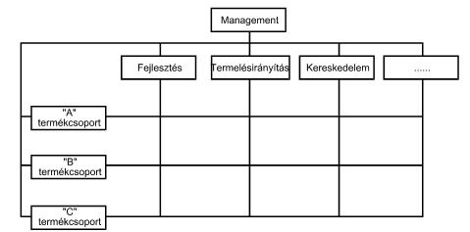
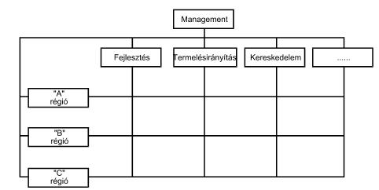

Slide 20
ÚJ LEHETŐSÉGEK
Team szervezet
Virtuális szervezet – kis központi (mag) szervezet ami kiszervezi az üzleti funkciókat
Határ nélküli szervezet – eltörli az utasítási láncot, korlátok nélküli „spans of control”, az egységeket felhatalmazott teamek helyettesítik

Slide 21
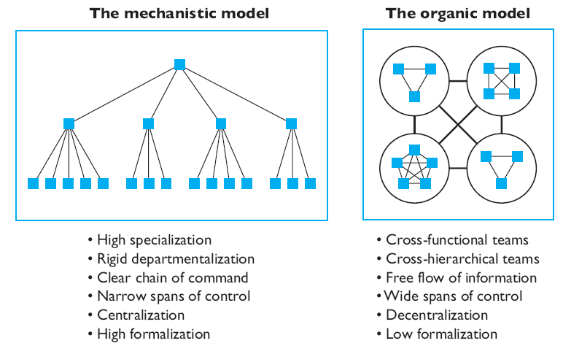
MECHANIKUS – ORGANIKUS STRUKTÚRÁK

Slide 22
MECHANIKUS – ORGANIKUS STRUKTÚRÁK
MECHANIKUS MODELL | ORGANIKUS MODELL
Erős specializáció | Kereszt-funkcionális teamek
Merev munkamegosztás | Hierarchiai szinteken átnyúló teamek
Világos utasítási lánc | Szabad információ áramlás
Alacsony ellenőrzött szám | Magas ellenőrzött szám
Centralizáltság | Decentralizáltság
Erős formalizáltság | Gyenge formalizáltság

Slide 23
A STRUKTÚRÁK KIALAKÍTÁSÁT MEGHATÁROZÓ TÉNYEZŐK
Stratégia:
  Innovációs
  Költség-minimalizáló
  Imitáló stratégia
Szervezet mérete
Technológia
Környezeti bizonytalanság

Slide 24
SZERVEZETI STRUKTÚRA ÉS MAGATARTÁS
Át kell gondolni az alkalmazottak preferenciáit:
  A munkamegosztásról
  Hatáskörmegosztásról
  Centralizációról

Slide 25
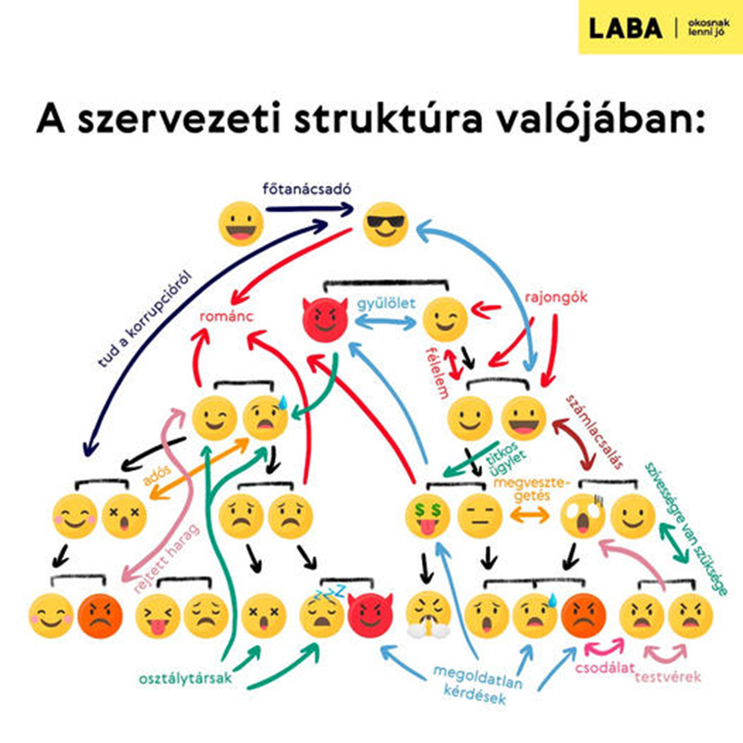

Slide 26
Szervezetek evolúciója
https://www.youtube.com/watch?v=OjgKZBVXSM4

Slide 27
Köszönöm a figyelmet!

